Slide 1
Dobro došli na čas sveta oko nas!

Slide 2
Bliži nam se leto!

Slide 3
Hajde da se podsetimo
Postoje 4 godišnja doba.
PROLEĆE LETO JESEN ZIMA
Sada je proleće a leto se bliži.
Leto počinje krajem juna i obeležava ga letnja
DUGODNEVICA. (najduža obdanica u toku godine)

Slide 4
Letnji meseci
deo juna
jul
avgust
deo septembra

Slide 5
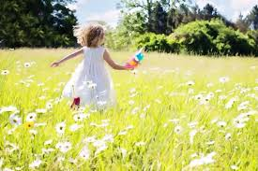
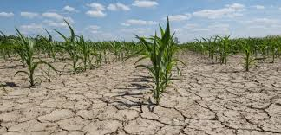
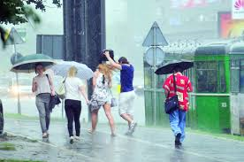
Vreme tokom leta
Dani su sunčani i topli.
Desi se da dugo
ne pada kiša i nastane
suša.
Povremeno se dese
letnji pljuskovi.

Slide 6
Biljke
U toku leta sazreva voće.
maline
višnja
kupina
kajsija
breskva

Slide 7
Biljke
U toku leta sazreva povrće.
paprika
paradajz
lubenica
dinja

Slide 8
Životinje
Mladunci koji su došli na svet u proleće u toku leta rastu i jačaju.
Domaće životinje su na ispaši.
Kada su topli letnji dani, naš zadatak je da se pobrinemo da životinje imaju dovoljno vode.

Slide 9
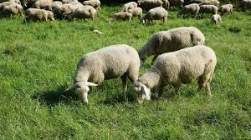
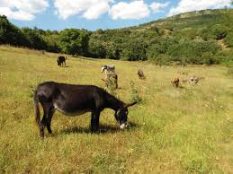
Ispaša znači da se stoka slobodno kreće livadama i pašnjacima i pase travu.

Slide 10
Aktivnosti ljudi
Provode dosta vremena napolju.
Nalaze način da se rashlade.
Zalivaju biljke.

Slide 11
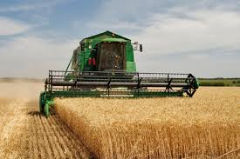
Aktivnosti ljudi na polju
U toku leta se žanje pšenica.
Zrela pšenica se seče i prikuplja.

Slide 12
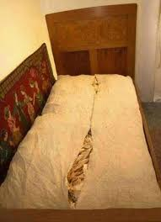
Da li ste znali?
Od stabla pšenice dobija se slama.
Ona služi kao prostirka životinja
da im bude toplije.
Nekada davno pravile su se slamarice.
To su bile prostirke za krevet punjene slamom.

Slide 13
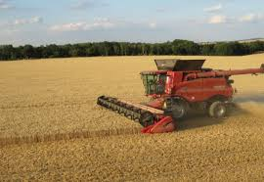
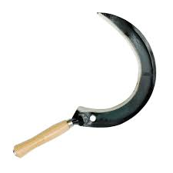
Ovo je KOMBAJN, poljoprivredna mašina kojom se žanje pšenica.
Nekada davno ljudi nisu imali kombajn pa su pšenicu žnjeli ručno, alatkom koja se zove SRP.

Slide 14
Aktivnosti ljudi na polju
Osušenu travu na livadama ljudi kose i skupljaju u plastove sena.
Seno je takođe potrebno
životinjama za ishranu.

Slide 15
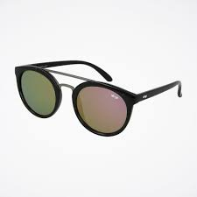
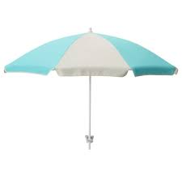
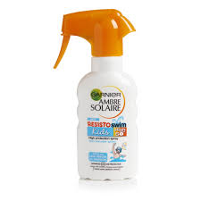
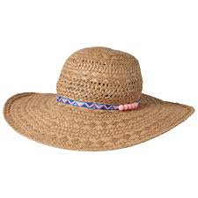
U toku leta su visoke temperature i zato je jako važno da se zaštitimo od sunca.

Slide 16
Zapišite u sveskama
Лето
- Дан када почиње лето назива се летња дугодневица.
- Тог дана обданица је најдужа у току године.
- У току лета сазрева воће и поврће: вишња, малина, купина, кајсија, бресква, лубеница, диња, парадајз, паприка.
- Младунци који су дошли на свет у пролеће, у току лета расту и јачају.
- Људи жању пшеницу.
- Људи косе и суше ливадске траве (сено), слажу у пластове.

Slide 17
Domaći zadatak
Pročitajte zapisano na 100. i 101. strani u udžbeniku i uradite zadatke u radnoj svesci na 88. i 89. strani.

